Slide 1
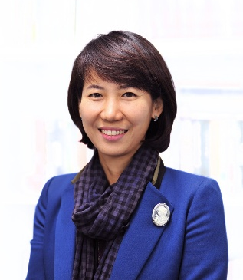
면접관 Profile
기본 인적사항
사 진 | 이 름 | 유옥진 | 생 년 월 일 | 1970년 5월 3일
 | 소속 및 연락처 | 알려眞 대표, 010-8936-3199 yoo_okjin@naver.com
 | 전 문 분 야 | 인사, 전략기획, 경영, 브랜드, 마케팅, 홍보, 고객관리
 | 학 력 | 중앙대학교 식생활학과 학사, 중앙대학교 대학원 신문방송 석사
경력사항 및 주요실적
주요이력 | 現) 알려眞 대표 (2024년 6월 ~ 현재) 前) 래비쉬컴퍼니 경영지원팀 이사 (2021년 4월 ~ 2024년 4월 ) 前) 서울대 전력연구소 원자력정책센터 콘텐츠기획팀장 (2018년 3월 ~ 2020년 2월 ) 前) ㈜ 동부 브랜드팀 팀장 (2005년 3월 ~ 2015년 12월) 前) 그레이프 커뮤니케이션즈 전략팀 (2001년 10월 ~ 2005년 2월) 前) 현대해상화재보험 경영지원본부 홍보팀 (1995년12월 ~ 2000년 8월)
주요실적 | [서류] 다산콜센터, 한국장학재단, 서민금융진흥원 [면접] 한국에너지공단, 한국안전보건공단, 한국광고공사, 한국소비자원, 한국관광공사, 경기도일자리재단, 한국재정정보원, 우체국물류지원단, 강남구청, 송파구청, 서초구청
기타(자격 및 이수, 저서, 논문 등)
자격 및 이수 논문 | 채용면접전문가2급 교육과정수료(한국전문면접평가인증원) 인사담당자 면접교육과정수료(한국표준협회) 공정채용 인사담당자 면접관교육과정 수료(엑스퍼트컨설팅)

